Slide 1


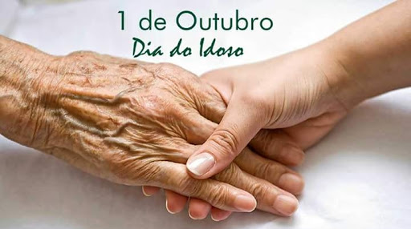
CONSELHO MUNICIPAL DO IDOSO DE INHUMAS

